Slide 1

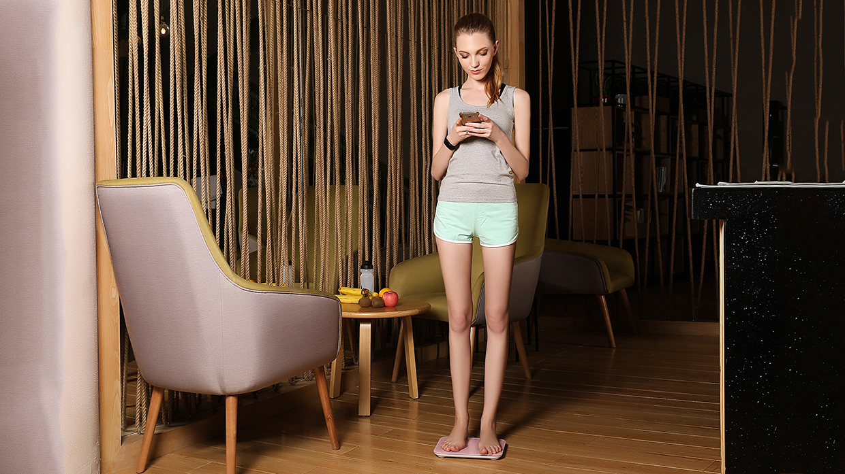

身高体重测量系列

Slide 2

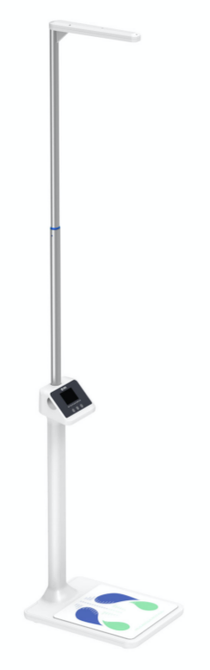
CP30B
智能超声波身高体重测量仪
双超声波距离传感器
25项身体成分指标
3.5寸LCD屏幕
全流程语音指导
历史数据、指标趋势查看
WI-FI、蓝牙双模通讯
开放SDK
产品规格
产品尺寸 | 35.5*46*209cm | 电源 | 5V/1A or 内置2500mAh锂电池
测高范围 | 85-195cm | 测重范围 | 5-220kg
屏幕 | 3.5” LCD TFT屏 | 接口 | 蓝牙，Wi-Fi：2.4Ghz
储存方式 | 可伸缩结构
CP30B

Slide 3
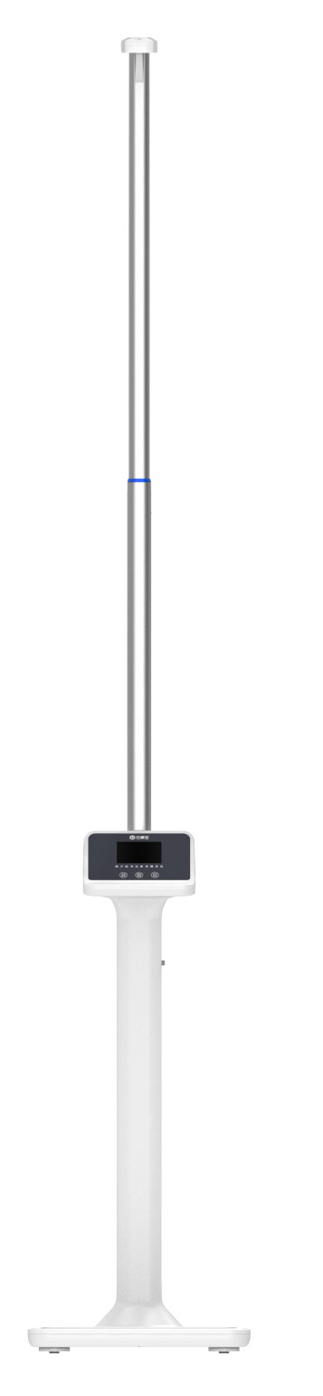
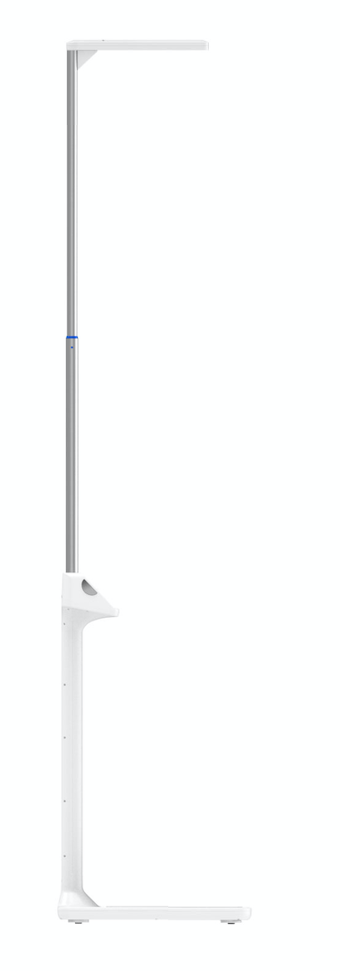
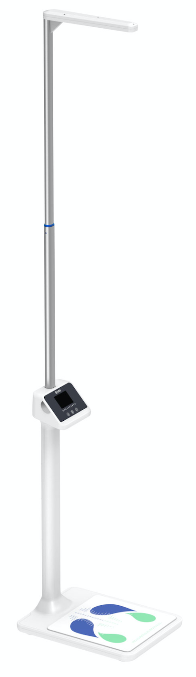
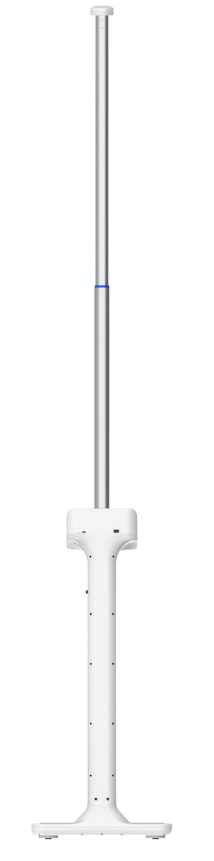
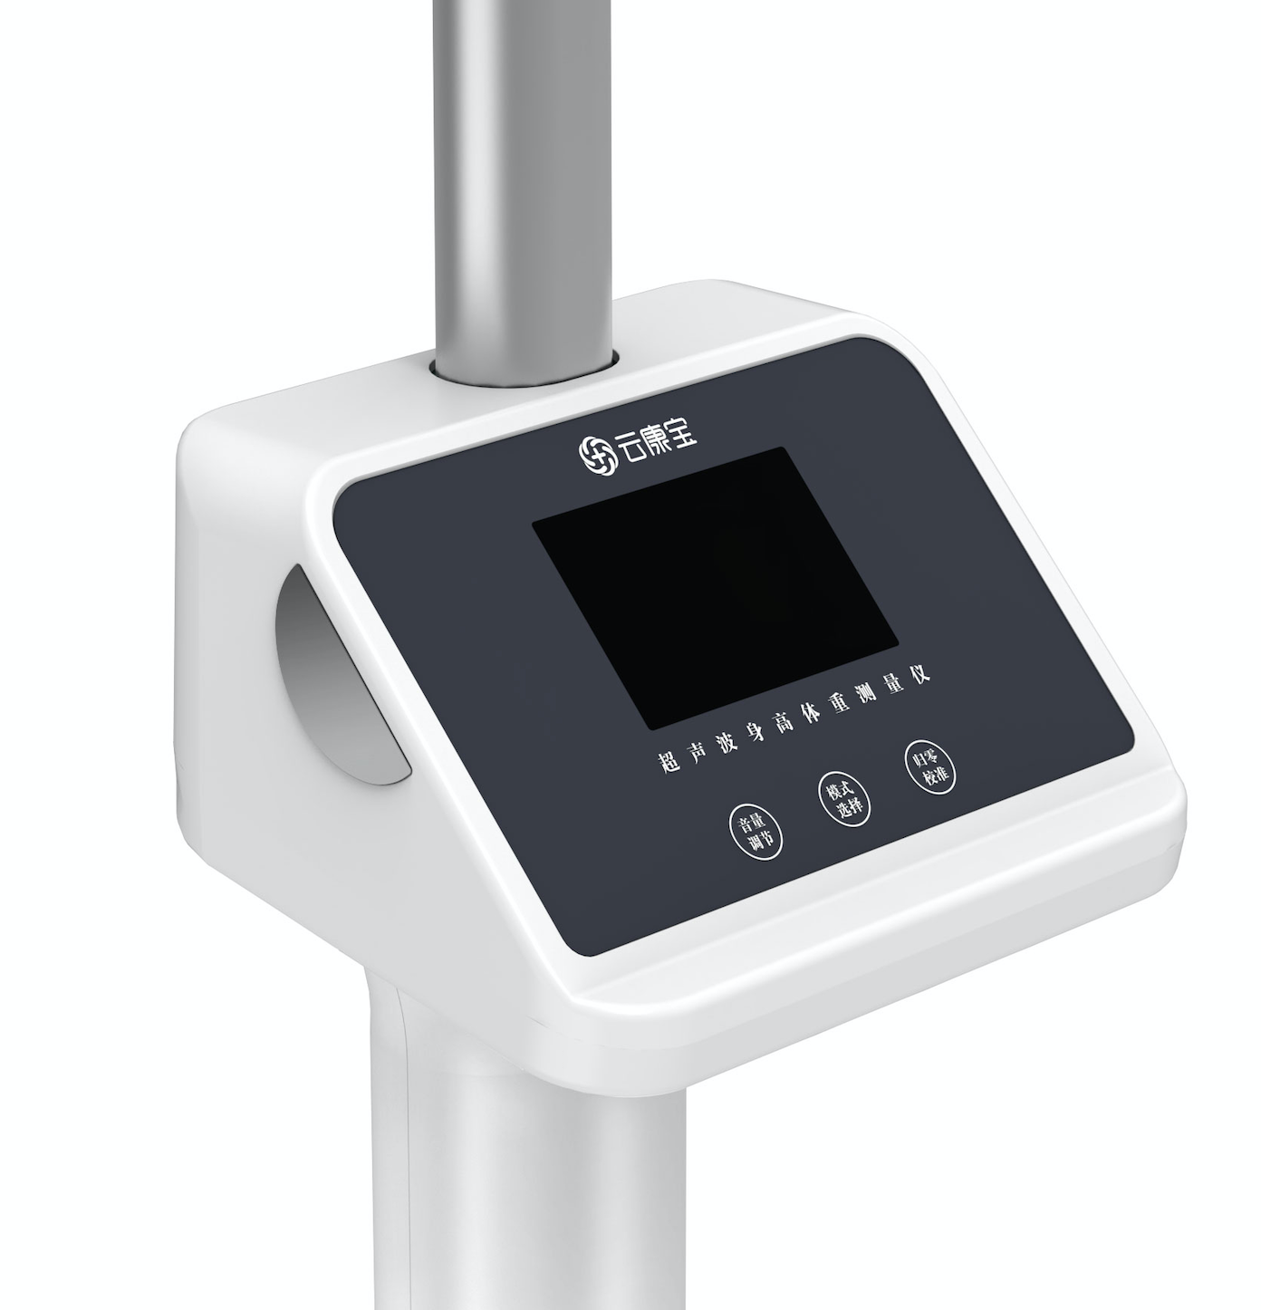
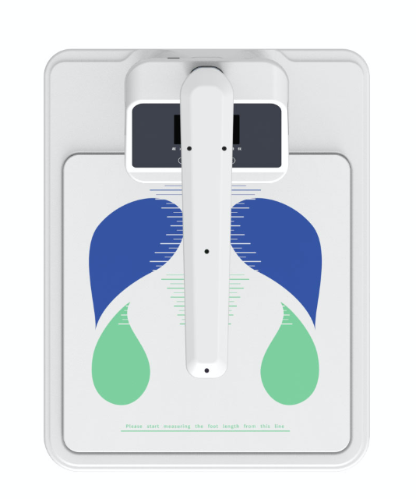
CP30B
产品外观

Slide 4
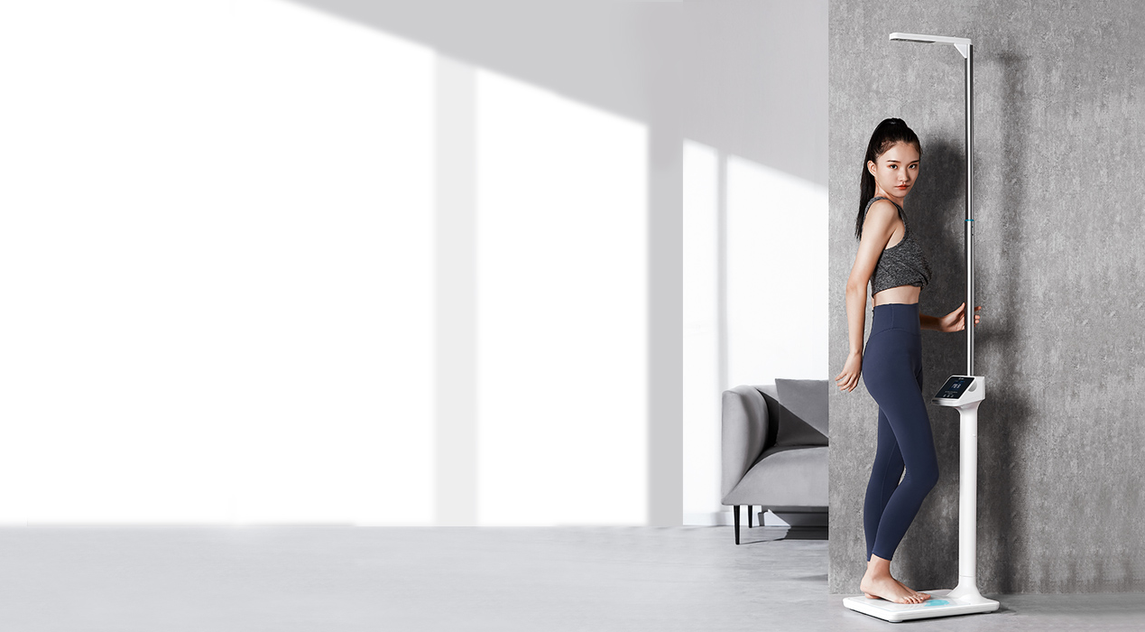
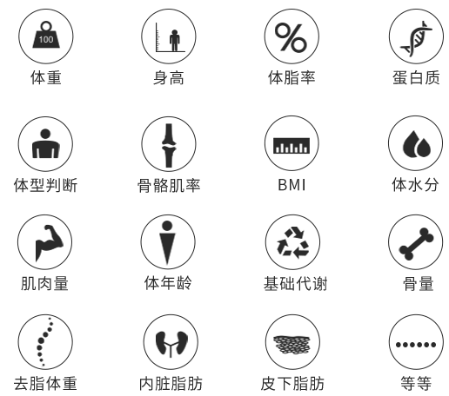
25项身体成分指标
体重
身高
体脂率
蛋白质
提醒
骨骼肌量
BMI
体水分
肌肉量
体年龄
基础代谢
骨量
去脂体重
内脏脂肪等级
皮下脂肪
等等
CP30B

Slide 5
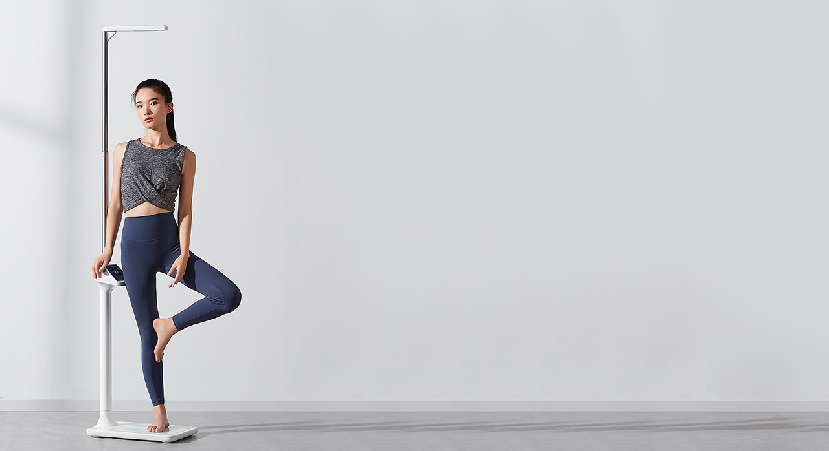
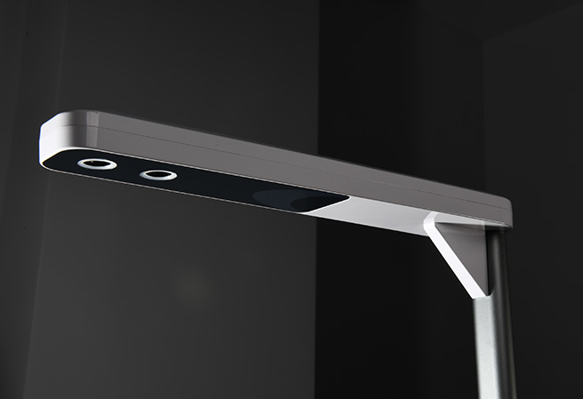
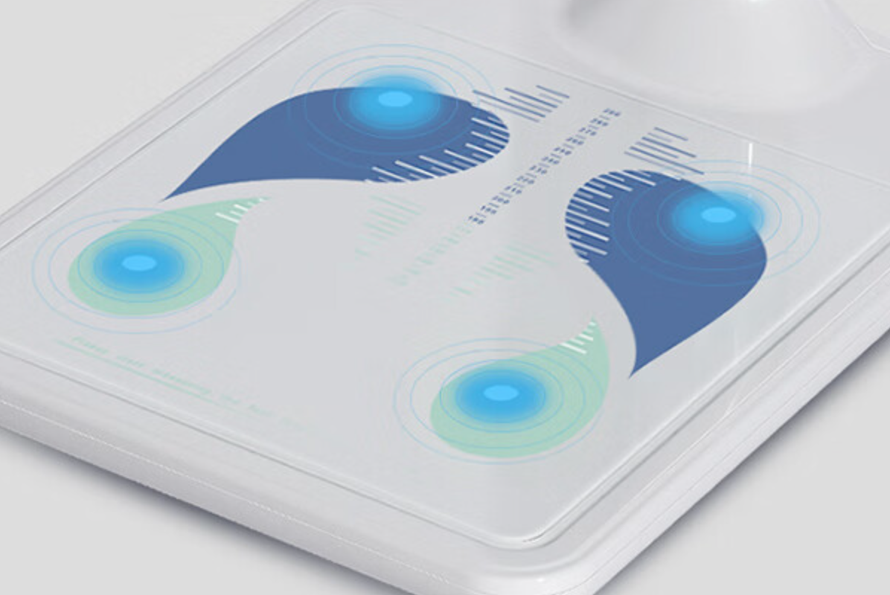
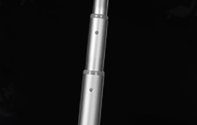
1
双超声波距离传感器
3秒精确测高
2
钢化玻璃底座
易于清洁，坚固、耐用
3
航空级铝合金
可伸缩的结构，存储简单

Slide 6
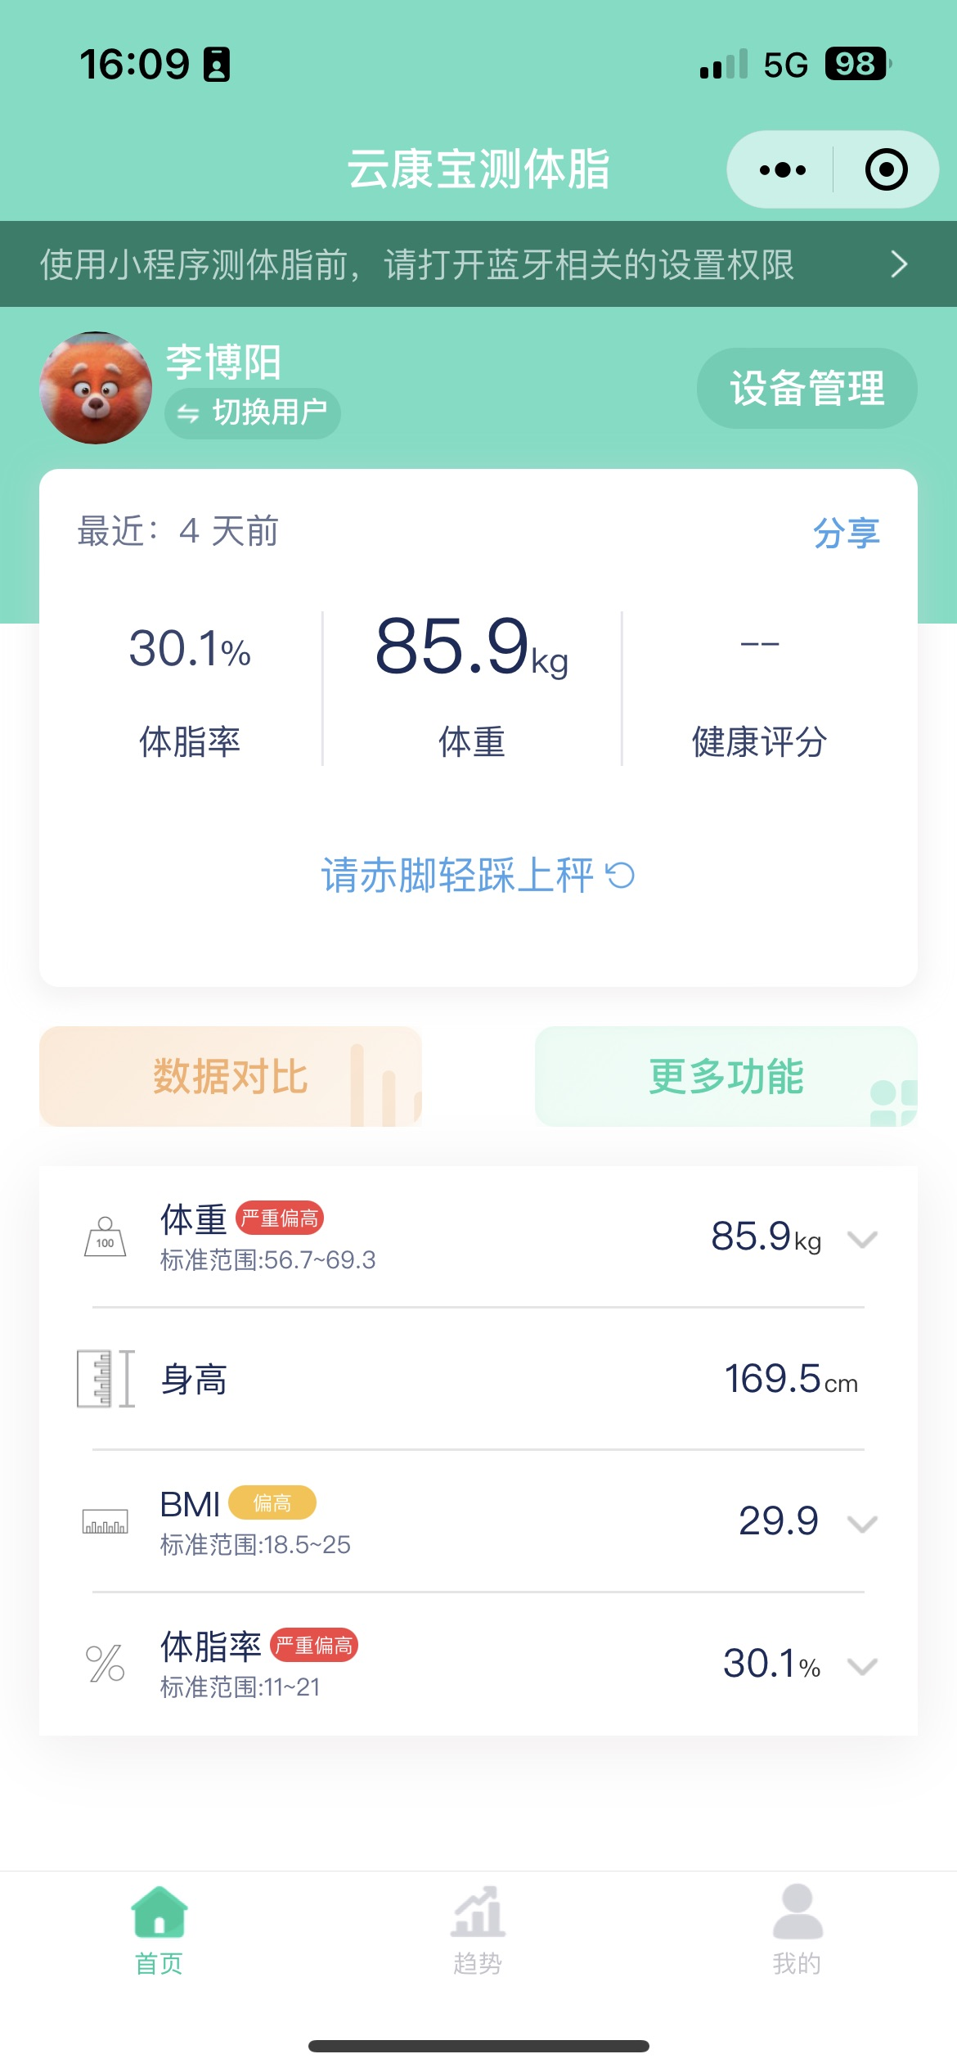
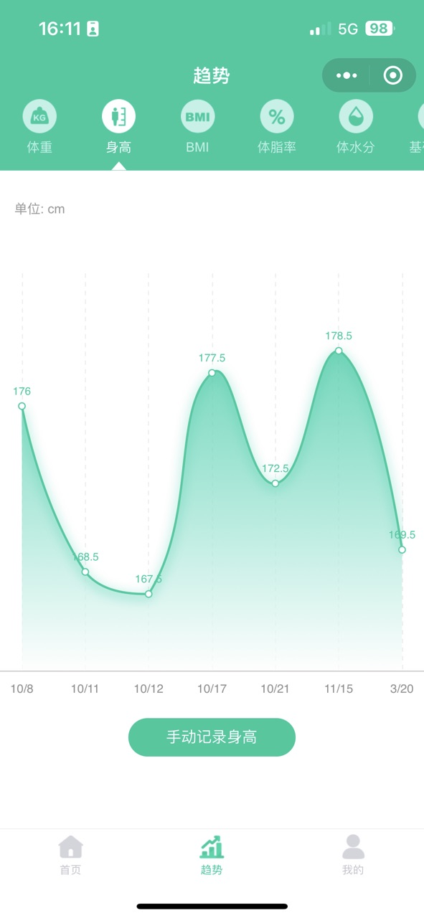
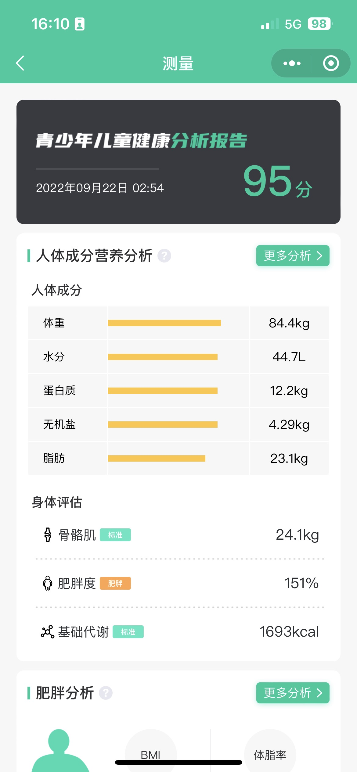
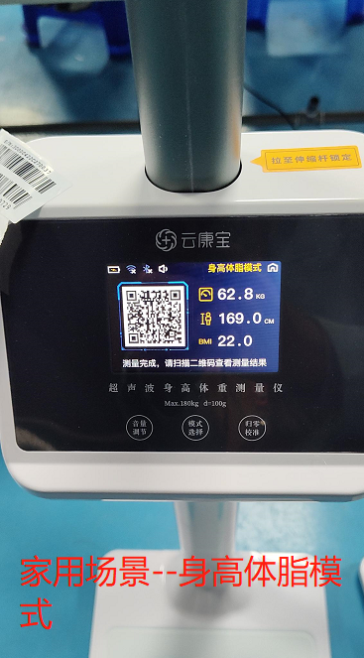
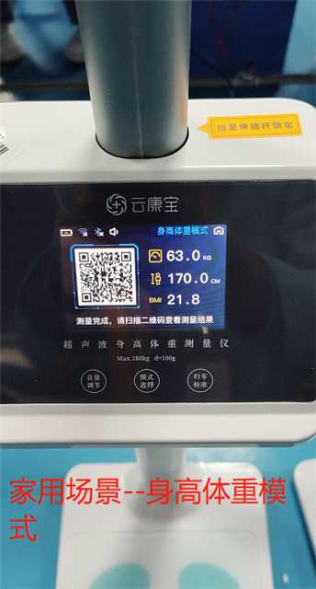
CP30B使用场景--家庭场景
家用模式需要配合云康宝测体脂小程序进行使用，小程序的功能由我司规划主导来机型开发

Slide 7
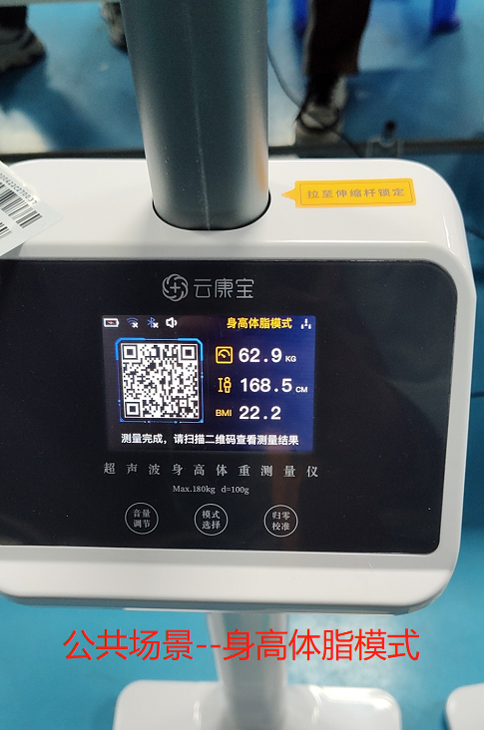
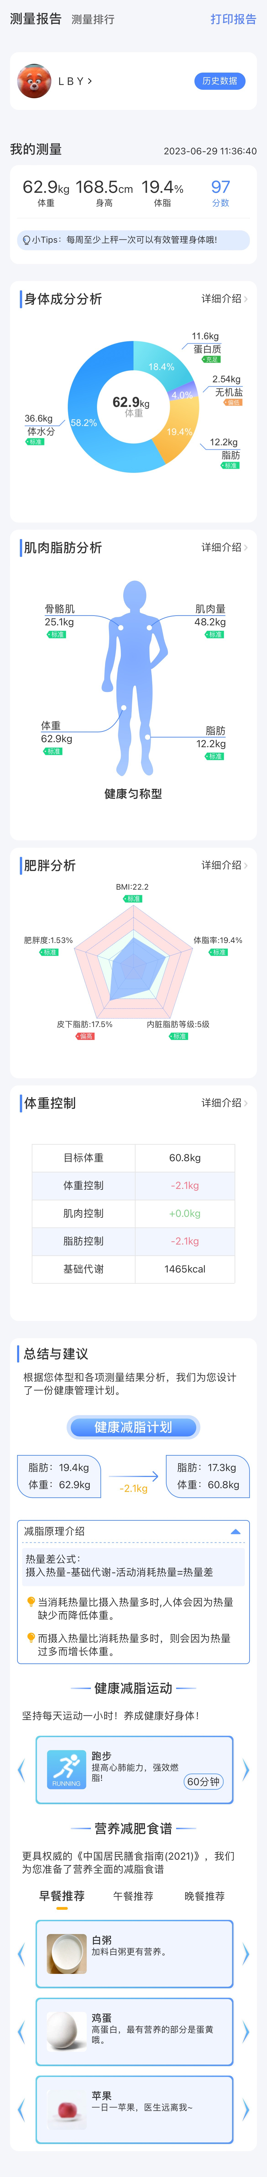
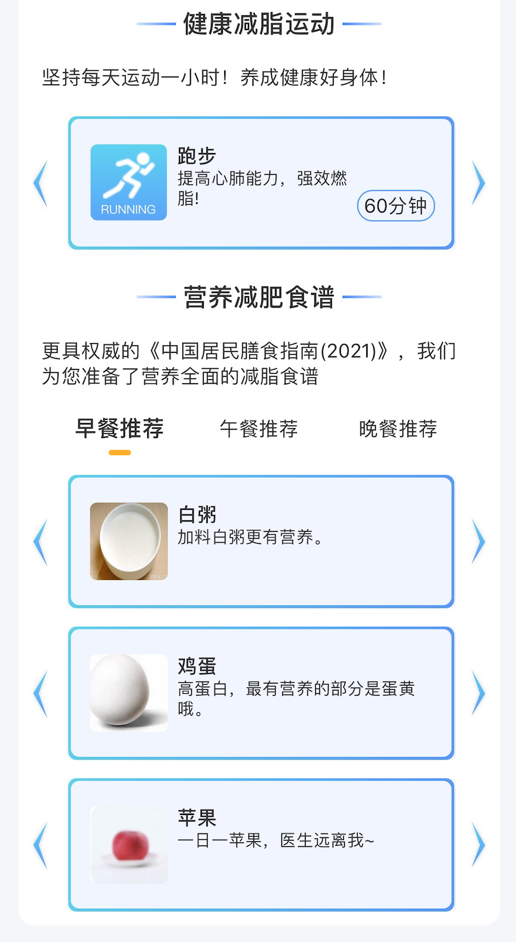
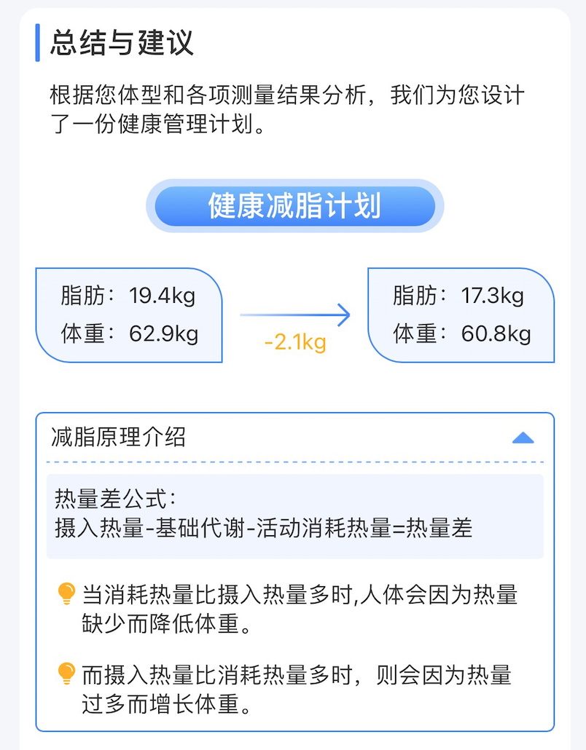
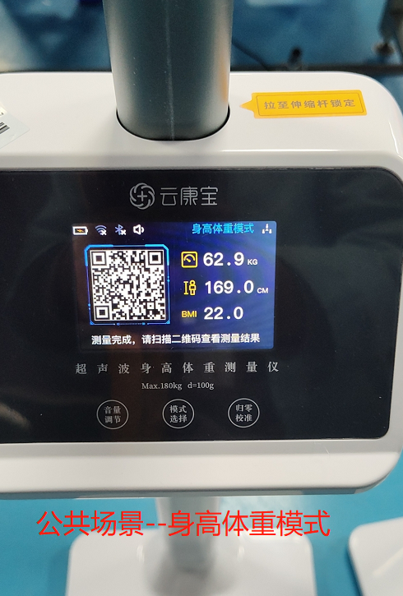
CP30B使用场景--公共场景
公共模式下，根据商户的设置，可选择关注公众号后查看并报告或直接查看报告，报告内包含健康体成分分析以及定制化的运动、饮食建议，我们可提供智慧设备管理平台，客户可在该平台查看运营数据

Slide 8
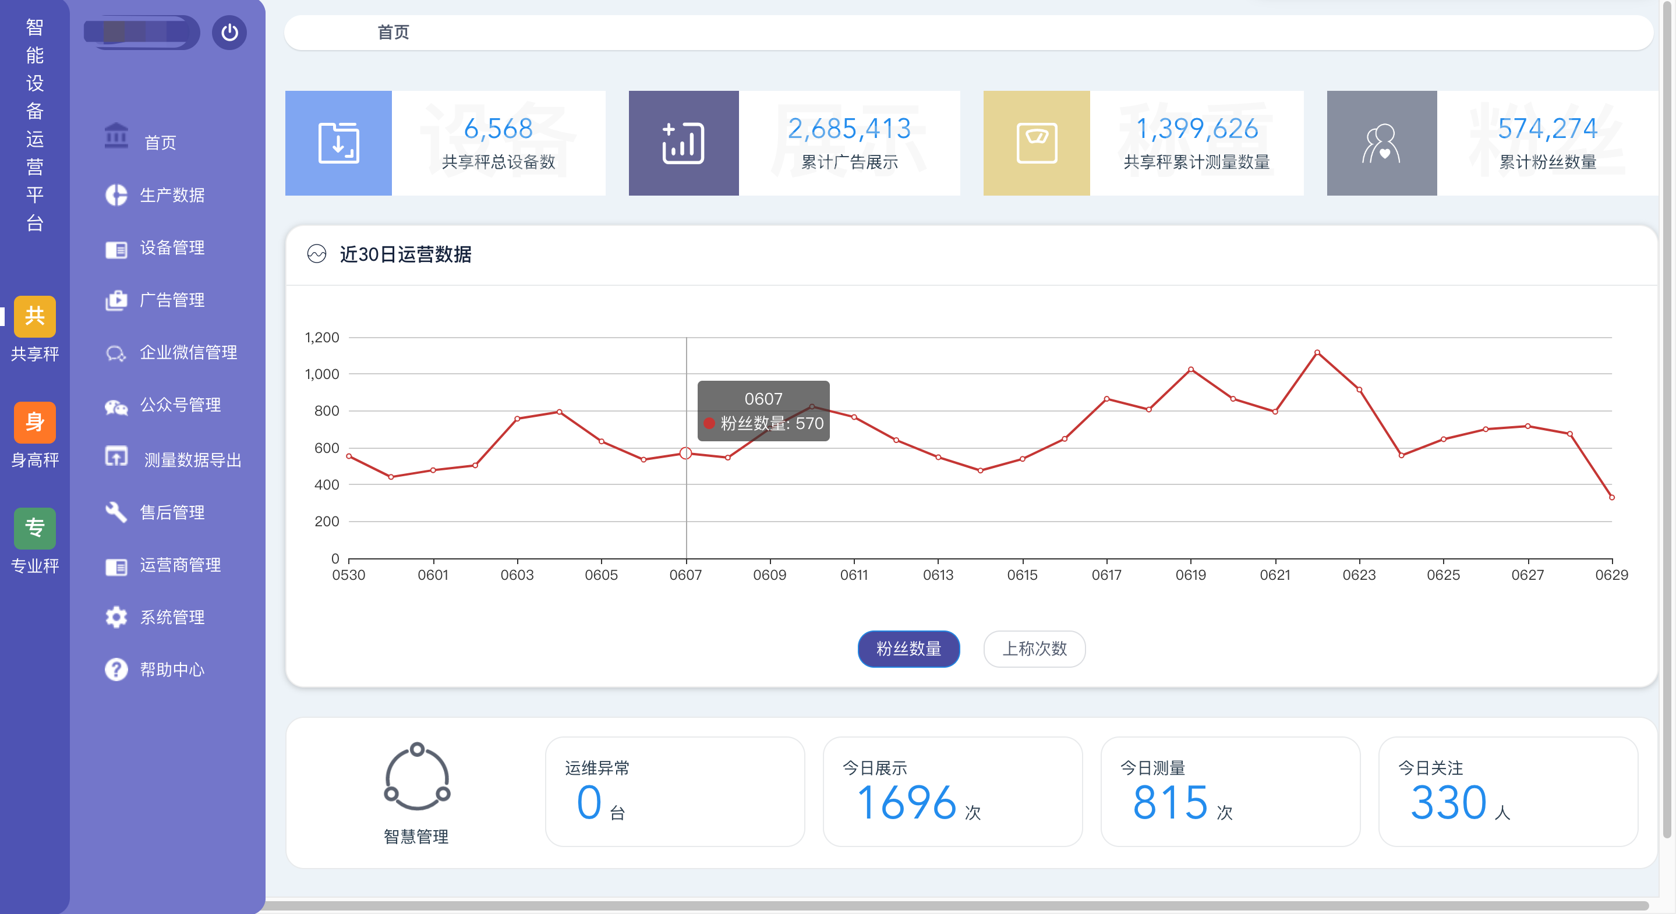
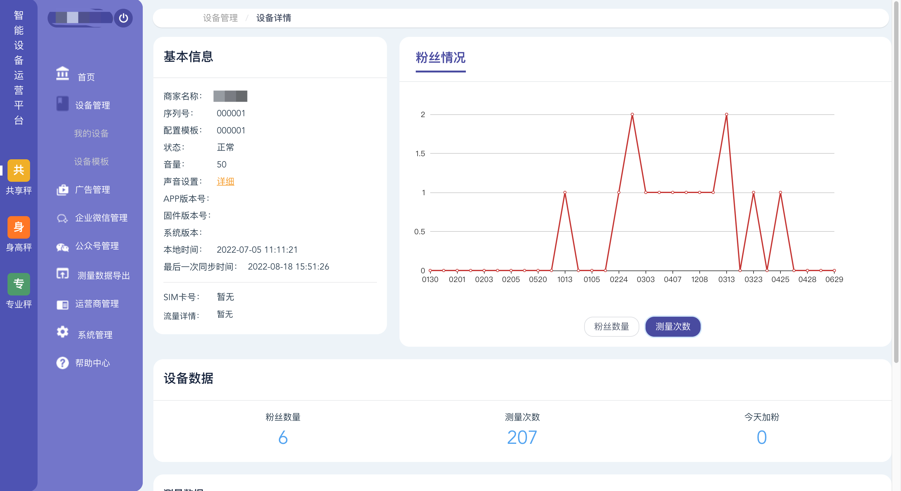
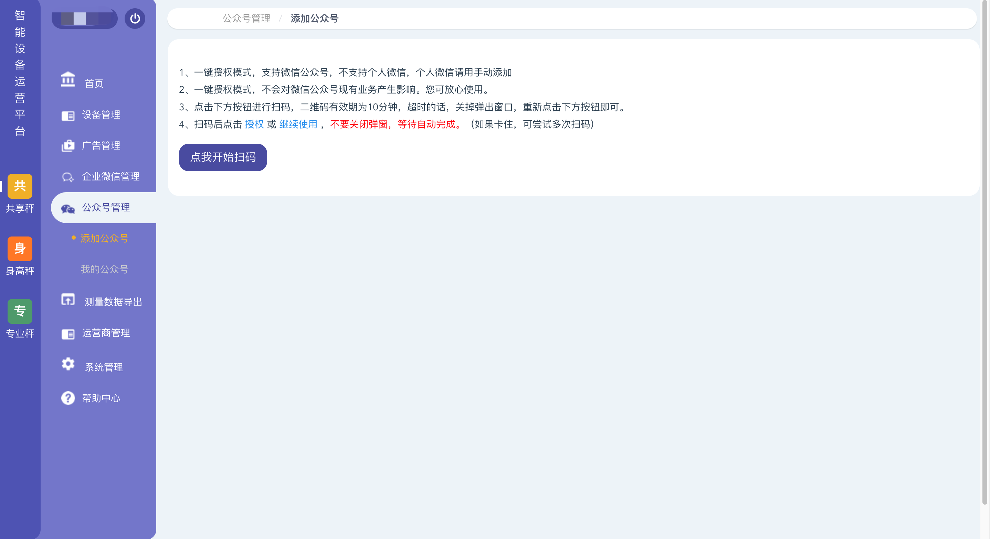
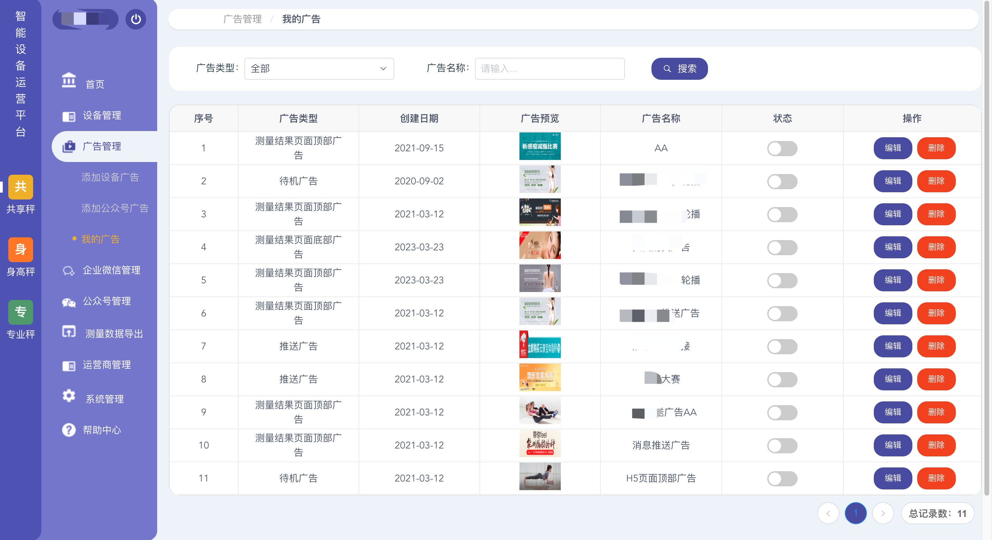
运营情况一目了然
支持后台查看共享秤的总运营数据：设备总数，展示广告总数，总测量次数，累计粉丝，涨粉/上秤趋势变化。今日展示广告数，今日测量数，今日关注数
设备管理、测量报告导出
配置设备基本设置：监控设备的运营数据：对每台设备的粉丝趋势和当日粉丝数量，测量次数，加粉数目进行监控，可以获取粉丝的详细测量报告，可将报告导出excel表格
智能设备运营平台（设备管理员可按账号登录查看）
网址：http://share.open.yolanda.hk/#/login
配置微信公众号
支持配置公众号：支持对接商家的公众号或企业微信，支持设置回复关键字获取报告
配置微信公众号广告
支持设置公众号顶部和底部图片广告展示

Slide 9
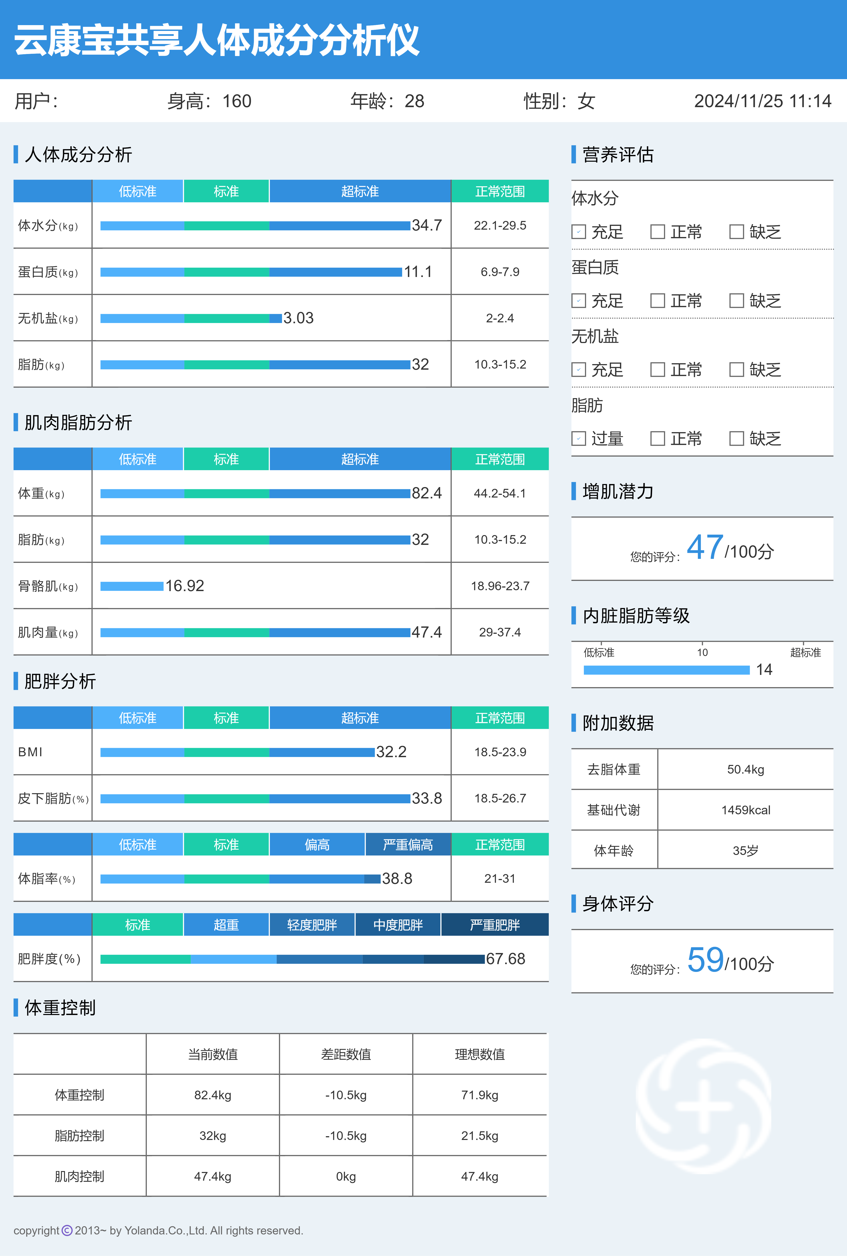
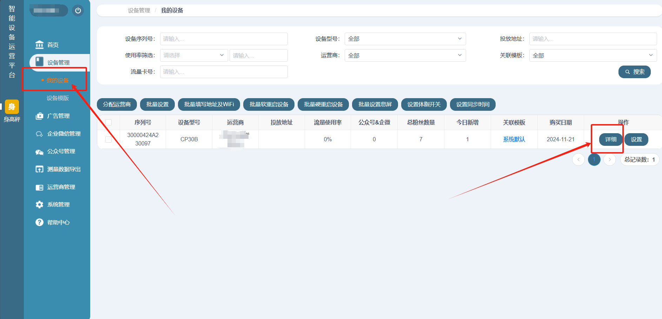
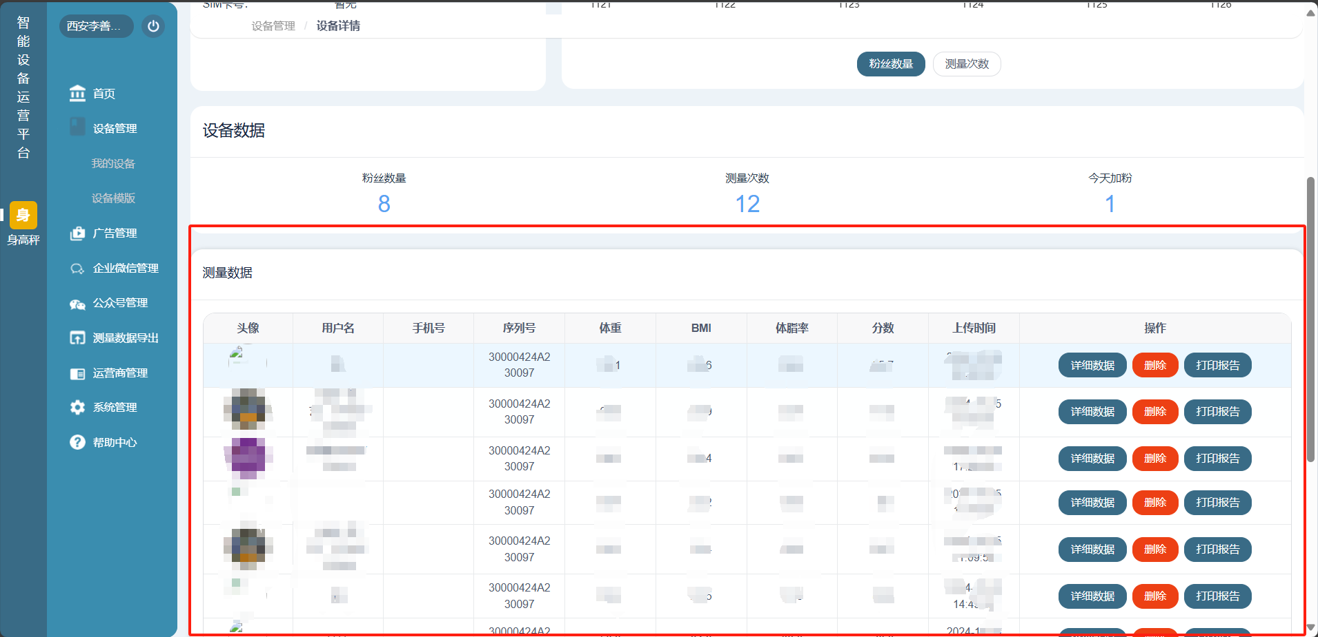
智能运营平台--查看测量数据
点开“设备管理”，点击需要查看的设备详细；
下滑到底部测量数据板块，可进行查看、删除、打印报告操作。

Slide 10
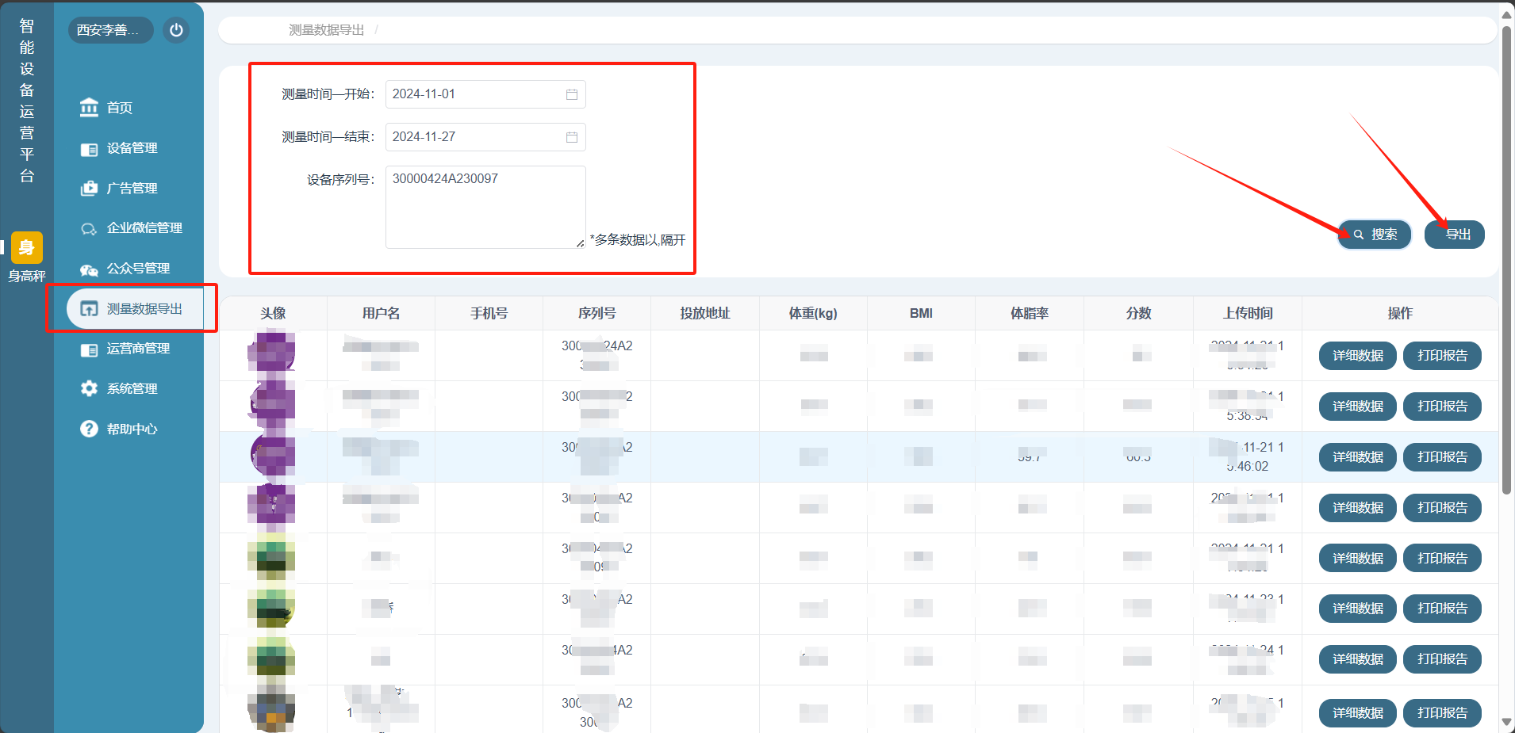
智能运营平台--测量数据导出
点击“测量数据导出”，输入需要导出的时间、序列号（如有多个用英文状态下的逗号隔开）
点击搜索，列表展示该设备下的所选时间断内的数据，再点击导出即可导出EXCEL表格。

Slide 11
使用注意事项
1、使用环境需要选择地面平坦坚硬且空旷的位置，确保半米内没有其他物体干扰
2、为确保身高的测量准度，请注意：
-确保拉杆已拉到最高处
-测量时站稳站直、目视前方；
-如扎有马尾或发卡，测量前请取下；
-小孩子测量时，大人远离设备半米外
3、为确保体重的测量准度，请注意：
-摆放地面应平坦坚硬
-测量时保持身体不要晃动

Slide 12
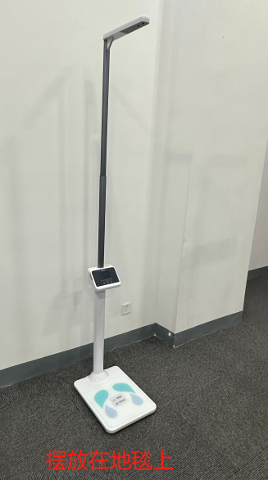
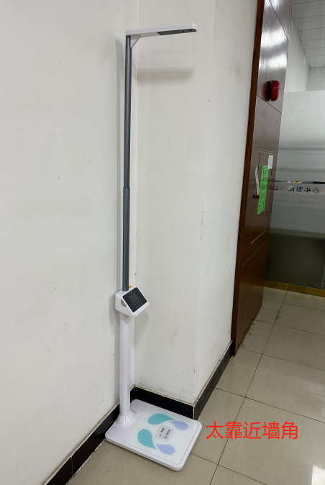
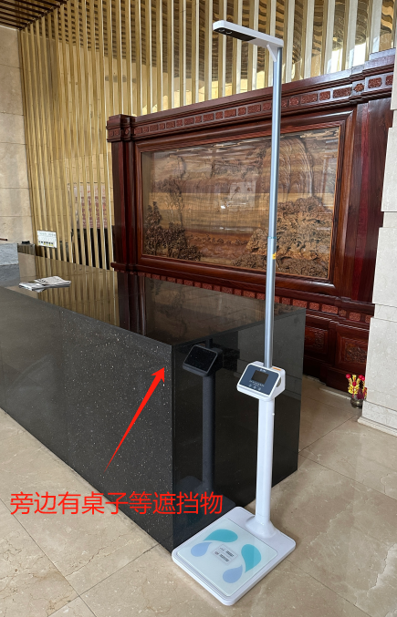
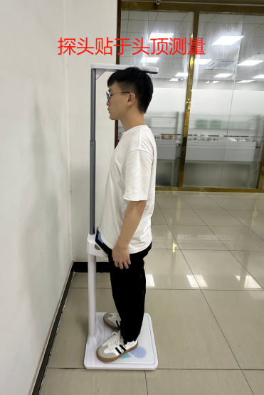
错误摆放/错误测量姿势
地面为地毯、毛毯、木板等不够坚硬平坦时，会造成体重不准确
设备附近半米左右有遮挡物或探头贴于头顶测量会造成身高不准确

Slide 13
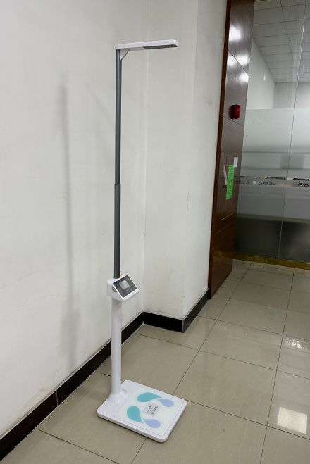
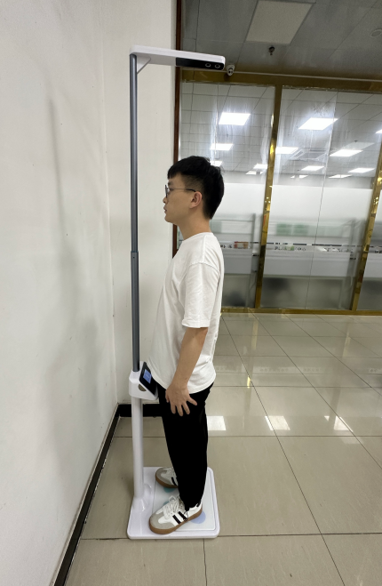
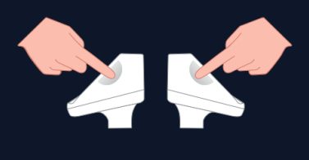
正确摆放/测量姿势
测量身高时将伸缩杆拉至最高
站稳站直，目视前方；测量体脂两手需触摸设备电极磁片
摆放平坦、坚硬地面
设备两边保证空旷

Slide 14
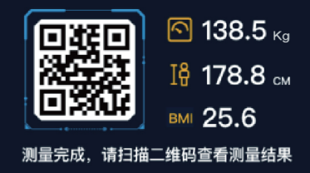
测量步骤
①上秤测量，请站在秤盘中心，防止侧翻
②当听到语音“身高测量中”时，请保持身体平衡等待身高测量完成（此时设备测量顺序是先测量体重再测量身高，所以如有身体晃动或抬头低头都会导致数据的不准确）
③当听到语音“开始测量体脂”时，请将双手触摸显示屏两端电极片上
④测量完成后，请使用微信扫描屏幕上方二维码查看测量详细数据

Slide 15

经常遇见的问题及处理方案
1.Q：测量身高数据有误差，或者提示测量失败？
A：请检查伸缩杆是否拉到最高，没有拉到最高测量会导致身高测量偏高或测量失败；
解决方案：把杆拉到最高，直到卡扣都锁住不能拉动为止；或踩亮秤后同时按住“模式选择”+“归零校准”按键三秒钟，进入身高校准，校准成功后即可重新测量。
2.Q：测量体重数据有误差，或者提示测量失败？
A：①地面有地毯地垫或为软地面，会影响重量的测量，导致测量偏轻；
②在设备重量归零校准过程中，有物体或人站在了秤上，导致重量清零；
解决方案：
步骤①：搬至硬地面或在地面上加垫硬瓷砖测量；
步骤②：踩亮秤后就下秤，亮屏后空秤情况下按“归零校准”按键，等屏幕上 图标消失后再上秤。
3.Q：怎么测量体脂？
A：设备默认为“身高体重模式”，测量体脂需在设备上按下“模式选择”按键，当屏幕右上角变成“身高体脂模式”后，即可按语音提示上称测量。
4.Q：设备的误差是多少？
A：身高误差±1.5cm
重量差异0-50KG（±0.2KG）；51-100KG（±0.3KG）；101-150KG（±0.4KG）；150以上（±0.5kg）

Slide 16
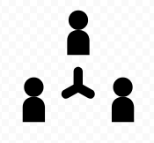
经常遇见的问题及处理方案
5.Q：怎么配置场景模式？
A：
旧版本--
设备出厂默认为家庭模式，配置模式需踩亮秤后就下秤，在空秤情况下同时按住“音量调节”和“模式选择”按键3秒，当右上角图标显示 时即切换秤公共场景。
新版本--
a、打开云康宝设备管理小程序，授权登录后，点击选择“身高体重秤”类目
b、点击“去添加新设备”，选择你要切换使用场景的CP30B，点击添加
c、点击首页的CP30B卡片，点击“使用场景设置”，选择“公共场景”后，点击确定即可完成模式修改，修改完成后，设备屏幕右上角的图标变为： 即可。
6.Q：怎么连接WiFi？有什么作用？
A：连接步骤：在小程序上测量过一次后，在小程序右下角点击“我的”→“设备管理”里找到设备连接WiFi；
作用：WiFi可以在离线模式下上传数据（需相关用户此前在小程序有一次测量记录）；通常用于家庭里面使用，因为门店内人员多，使用WiFi数据上传容易错乱，门店使用测量完后可以直接用户扫码领取报告。
7.Q：为什么做完项目后不掉秤？
A：和人的体质有关，基础代谢率高的人很容易瘦下来，而这款秤不像八电极秤一样，不能实时看出做完项目前后具体身体内的变化，所以建议是长期观察。

Slide 17
THE END
版权所有：©2016-2023深圳市伊欧乐科技有限公司。保留所有权利

